Slide 1
I Encontro da Família Vicentina da Região Centro-Oeste
Brasília, 27 a 29 de março de 2015
Tema: “Audácia da Caridade como compromisso na Missão” /
“A Mudança é possível!”
Pe. Alex, Sandro Reis, CM

Slide 2
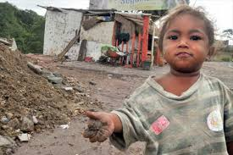
ESTRATÉGIAS ORIENTADAS PARA AS PESSOAS

Slide 3

1ª: Escutar com atenção e tentar entender as necessidades e aspirações dos Pobres, criando uma atmosfera de respeito e de confiança mútua e ajudando-os a cultivar o sentimento de autoestima.

Slide 4
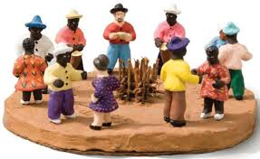
2ª : Envolver os Pobres, inclusive os jovens em e a mulheres, em todos os estágios: identificação de necessidades, planejamento, execução, avaliação e revisão.

Slide 5

3ª: Educar e capacitar os participantes do projeto e oferecer uma formação espiritual a todos eles

Slide 6
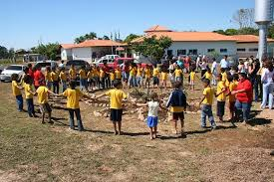
4ª: Promover processos de aprendizagem em que todos os membros dos grupos, especialmente os Pobres, falem uns com os outros sobre os seus sucessos e suas falhas, compartilhem suas ideias e capacidades e trabalhem para formar agentes multiplicadores eficazes e líderes de visão para a comunidade local, líderes que sejam servidores, ao estilo de SVP.

Slide 7
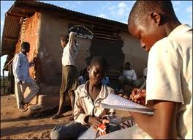
5ª: Construção de modelos estruturais e institucionais nos quais as comunidades possam identificar seus recursos e necessidades, tomar decisões bem informadas e trocar informações e estratégias eficazes dentro da comunidade e entre as várias comunidades.

Slide 8
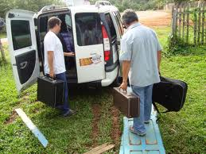
6ª: promover o compromisso para atuar nos processos políticos, por meio da educação cívica dos indivíduos e das comunidades

Slide 9
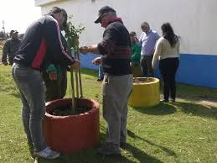
7ª: Apoiar e respeitar as ações que promovam a solidariedade entre os membros da comunidade

